Slide 1
第7章 Linux进程管理
北京理工大学计算机学院

Slide 2
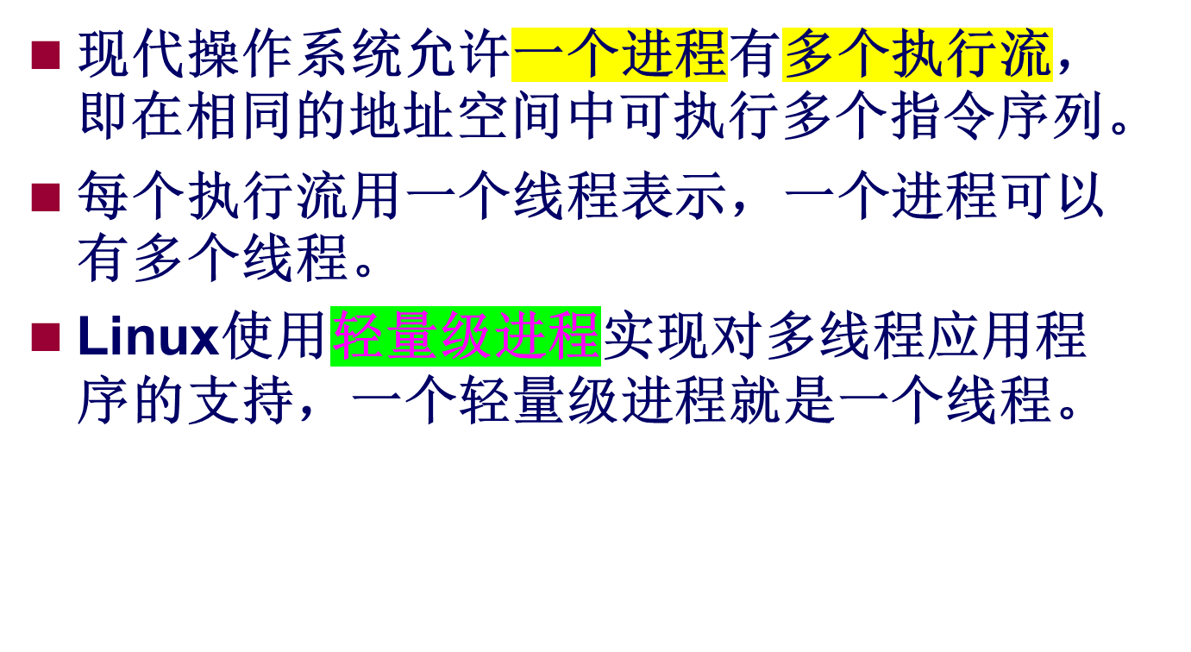

Slide 3
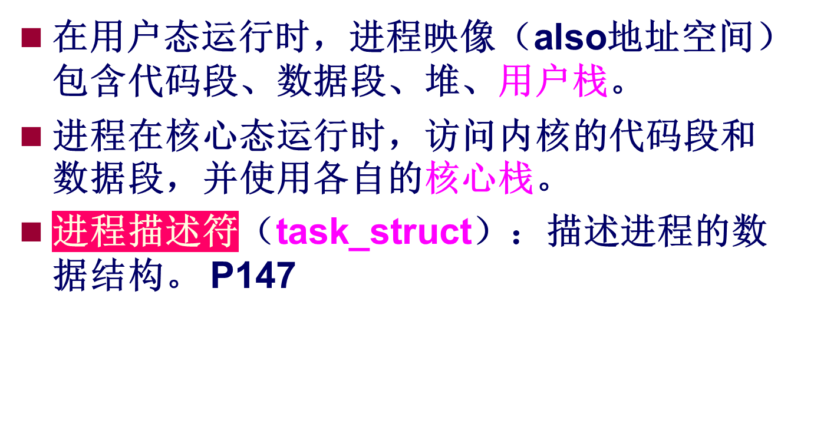
7.1 Linux进程组成

Slide 4
task_struct
thread_info
当前进程基本信息
mm_struct
指向进程的虚拟内存描述符
thread_struct
保存进程硬件上下文
files_struct
指向该进程打开文件信息
signal_struct
所接收的信号
tgid
线程组标识符，线程组领头进程的PID

Slide 5
进程核心栈
0x015fbfff
0x015fb000
0x015fa878
0x015fa034
0x015fa000
核心栈
占用两个连续物理页框
esp
进程描述符
(task_struct)
thread_info
thread_info
结构
task
进程核心栈、thread_info结构和进程描述符之间的关系

Slide 6
由于esp寄存器存放的是核心栈的栈顶指针，内核很容易从esp寄存器的值获得正在CPU上运行进程的thread_info结构的地址。进而获得进程描述符（PCB）的地址。
进程刚从用户态切换到核心态时，其核心栈为空，只要将栈顶指针减去8k，就能得到thread_info结构的地址。

Slide 7
进程的状态
可运行状态：进程正在或准备在CPU上运行的状态。
可中断的等待状态：进程睡眠等待系统资源可用或收到一个信号后，进程被唤醒。
不可中断的等待状态：进程睡眠等待一个不能被中断的事件发生。如进程等待设备驱动程序探测设备的状态。
暂停状态 ，处于该状态的进程通过其他进程的信号才能被唤醒；
跟踪状态 ，已被debugger暂停；
僵死状态 ，在父进程wait()类系统调用之前；
死亡状态 ，在wait()类系统调用之后。

Slide 8
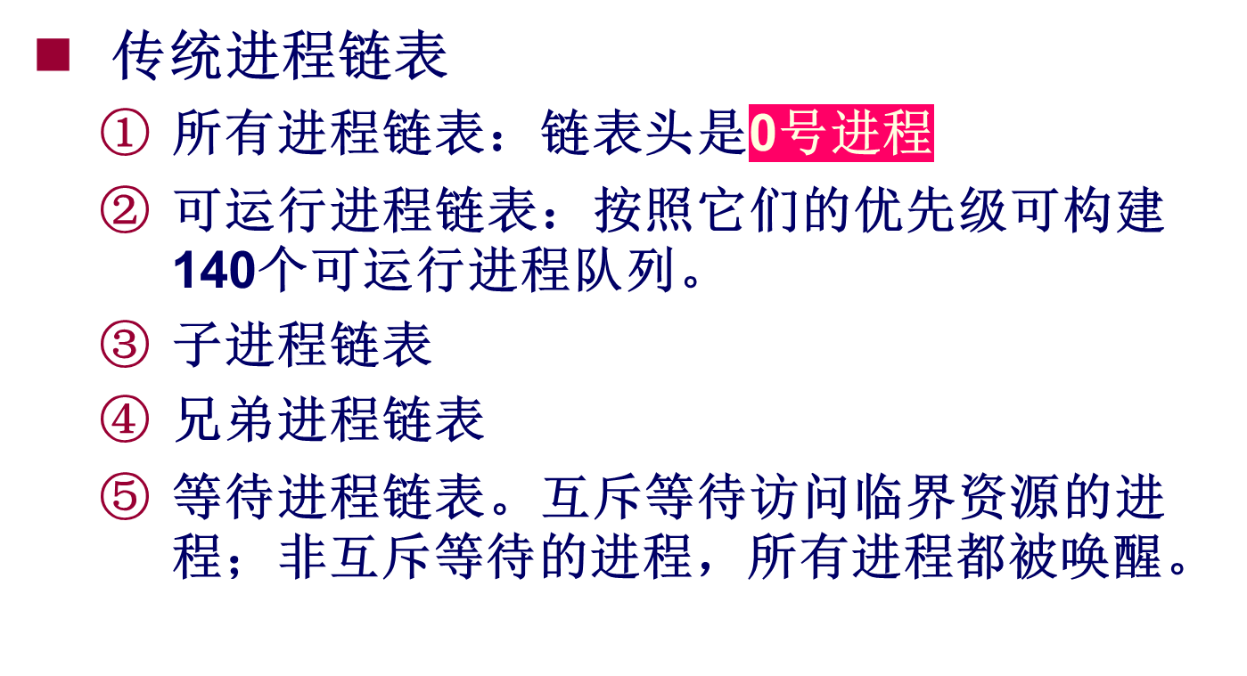
7.2 Linux进程链表

Slide 9
PID哈希表（为了加速对进程的检索）
PID TGID PGID SID
0 1 2 3
PID；进程pid
TGID：线程组领头进程的pid
PGID：进程组领头进程的pid
SID：会话领头进程的pid
pid_hash
0 70 2047
TGID表
同一哈希表项的进程链 表
进程描述符
进程描述符
进程描述符
pids[1]
pids[1]
pids[1]
nr=4351
nr=4351
nr=4351
pid_chain
pid_chain
pid_chain
pid_list
pid_list
pid_list
进程描述符
线程组链表
nr：线程组号，即线程组领头进程的PID
pid_chain：链接同一哈希表项的进程
pids[1]
nr=246
pid_chain
pid_list

Slide 10
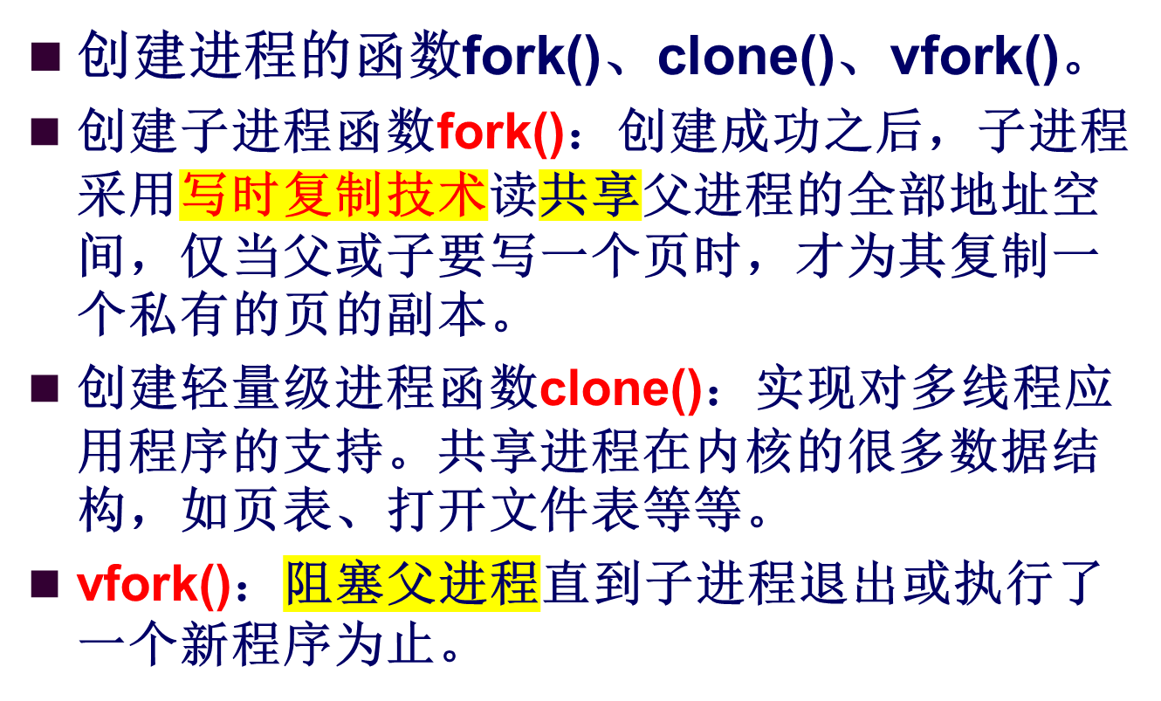
7.3 Linux进程控制

Slide 11
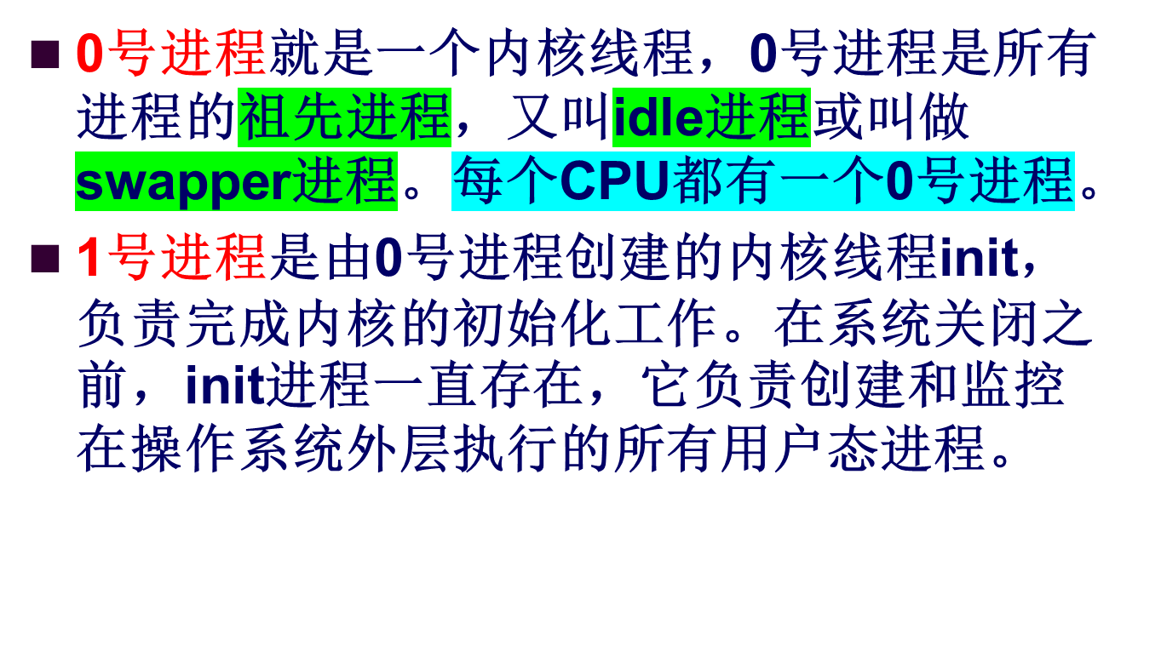
0号、 1号

Slide 12
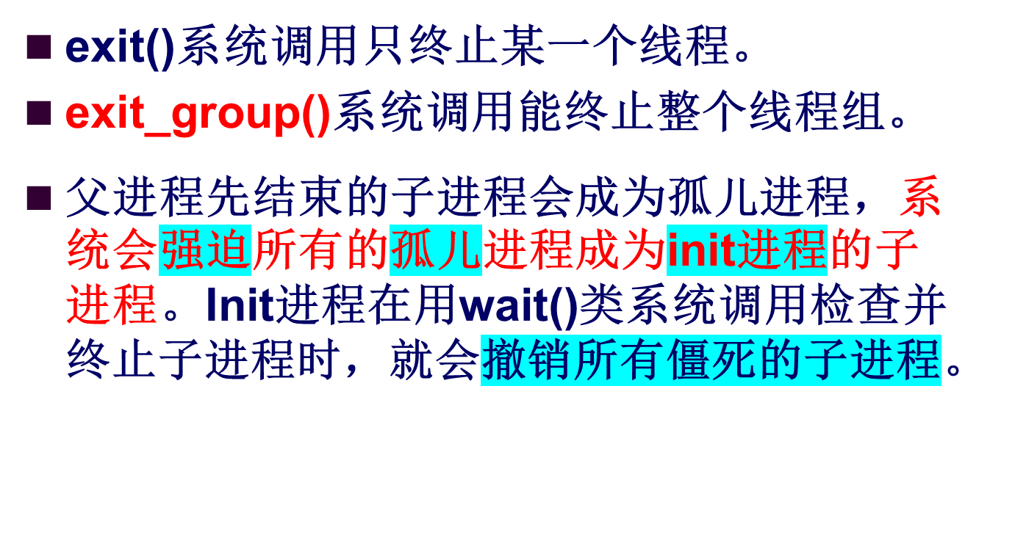
进程撤销

Slide 13
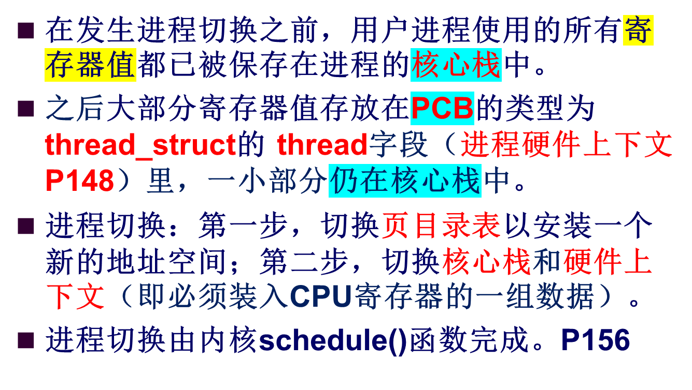
7.4 Linux进程切换

Slide 14
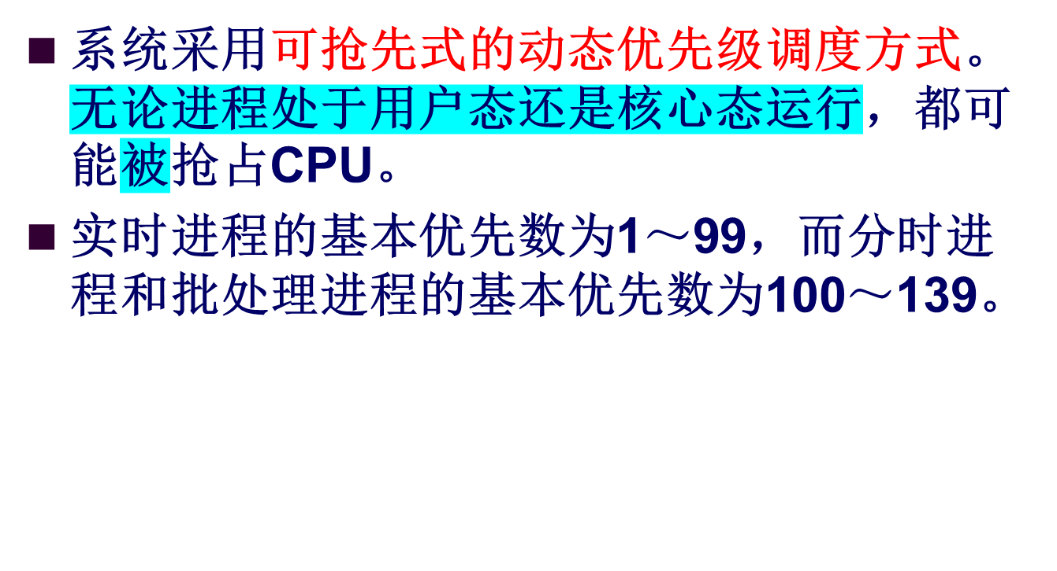
7.5 Linux进程调度

Slide 15
进程调度所涉及的数据结构
每个处理机都有自己的可运行进程队列，存放在一维数组runqueues中。每个处理机对应数组中的一项。P158-159
活动进程链表：没有用完自己的时间片。
过期进程链表：已经用完了自己的时间片。
当活动进程都过期后，过期进程才可运行。避免低优先级进程没有机会运行（进程饥饿）。
活动进程有140个优先级队列，和队列位图。过期进程也有140个优先级队列，和队列位图。

Slide 16
7.6 内核同步
UNIX内核的各个组成部分并不是严格按照顺序依次执行的，而是采用交错方式执行的，以响应来自运行进程的请求和来自外部设备的中断请求。
互斥访问内核共享数据结构。
内核使用的同步技术包括：每CPU变量、原子操作、优化和内存屏障、自旋锁、读—复制—更新、信号量、禁止本地中断、禁止和激活可延迟函数。

